Slide 1
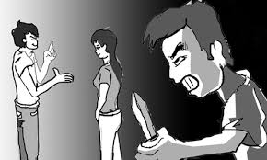
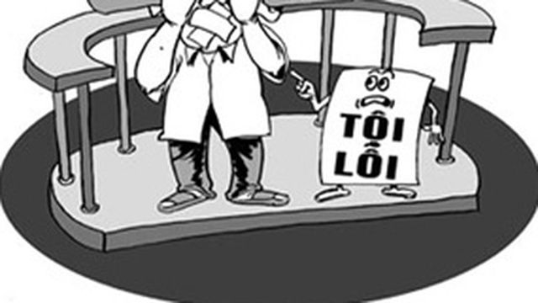

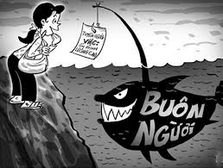

CHƯƠNG VI LUẬT HÌNH SỰ
“Nhịn được cái tức một lúc, tránh mối lo trăm ngày”!

Slide 2
CƠ CẤU BÀI HỌC
1. Khái niệm Luật hình sự
2. Tội phạm và cấu thành tội phạm
3. Hình phạt

Slide 3
1. KHÁI NIỆM
Ngành luật hình sự là ngành luật độc lập trong hệ thống pháp luật Việt Nam, tổng hợp những quy phạm pháp luâth xác định những hành vi nguy hiểm cho xã hội nào là tội phạm và hình phạt đối với tội phạm ấy.

Slide 4
2. Tội phạm và cấu thành tội phạm
TỘI PHẠM
Hành vi nguy hiểm cho xã hội được quy định trong Bộ luật hình sự;
Do người có năng lực trách nhiệm hình sự thực hiện một cách cố ý hoặc vô ý;
Xâm phạm độc lập, chủ quyền, thống nhất toàn vẹn lãnh thổ của Tổ quốc, xâm phạm chế độ chính trị, chế độ kinh tế, nền văn hóa, quốc phòng an ninh, trật tự an toàn xã hội, quyền, lợi ích hợp pháp của tổ chức, xâm phạm tính mạng, sức khỏe, danh dự, nhân phẩm, tự do, tài sản, các quyền, lợi ích hợp pháp khác của công dân, xâm phạm những lĩnh vực khác của trật tự pháp luật xã hội chủ nghĩa

Slide 5
ĐẶC TÍNH CỦA TỘI PHẠM
Tính nguy
hiểm cho
XH
Tính có
lỗi
Tính trái
PLHS
Tính
chịu
Hình phạt

Slide 6
PHÂN LOẠI TỘI PHẠM
TỘI ÍT
NGHIÊM
TRỌNG
TỘI
NGHIÊM
TRỌNG
TỘI RẤT
NGHIÊM
TRỌNG
TỘI ĐẶC
BIỆT
NGHIÊM
TRỌNG
HP tối đa là 3 năm tù
HP tù >3 đến 7 năm
HP tù > 7 đến 15 năm
HP tù > 15 , chung thân, TH

Slide 7
Cấu thành tội phạm
Chủ thể
Mặt chủ quan
Khách thể
Mặt khách quan

Slide 8
(1) Chủ thể
Chủ thể của tội phạm: có năng lực trách nhiệm hình sự và đạt độ tuổi theo quy định của luật hình sự.
Năng lực trách nhiệm hình sự là khả năng nhận thức và điều khiển hành vi của người phạm tội.

Slide 9
Tuổi chịu trách nhiệm hình sự
Người từ đủ 16 tuổi trở lên phải chịu TNHS về mọi tội phạm.
Người từ đủ 14 tuổi trở lên, nhưng chưa đủ 16 tuổi phải chịu TNHS về tội phạm rất nghiêm trọng do cố ý hoặc tội phạm đặc biệt nghiêm trọng

Slide 10
(2) Mặt chủ quan
Diễn biến tâm lý bên trong của tội phạm, bao gồm:
lỗi
mục đích
động cơ phạm tội

Slide 11
(3) Khách thể
Quan hệ xã hội được luật hình sự bảo vệ và bị tội phạm gây thiệt hại hoặc đe dọa gây thiệt hại ở mức độ đáng kể.
Không có sự xâm hại đến quan hệ xã hội được luật hình sự bảo vệ thì không có tội phạm

Slide 12
(4) Mặt khách quan
Những biểu hiện của tội phạm diễn ra hoặc tồn tại bên ngoài thế giới khách quan.
Những biểu hiện (dấu hiệu) thuộc về khách quan của tội phạm gồm có: hành vi nguy hiểm cho xã hội (thể hiện bằng hành động hoặc không hành động); tính trái pháp luật của hành vi, hậu quả nguy hiểm cho xã hội; mối quan hệ nhân quả giữa hành vi nguy hiểm cho xã hội và hậu quả.
Ngoài ra còn có các dấu hiệu khác như: phương tiện, công cụ phạm tội, phương pháp, thủ đoạn, thời gian, địa điểm thực hiện tội phạm

Slide 13
Các giai đoạn thực hiện tội phạm:
Chuẩn bị
phạm tội
Phạm tội
chưa đạt
Tội phạm
hoàn thành

Slide 14
3. Hình phạt
Hình phạt là biện pháp cưỡng chế nghiêm khắc nhất của nhà nước nhằm tước bỏ hoặc hạn chế quyền và lợi ích của người phạm tội. Hình phạt được quy định trong Bộ luật hình sự và do Tòa án quyết định.
Mục đích của hình phạt không chỉ nhằm trừng trị người phạm tội mà còn giáo dục họ trở thành người có ích cho xã hội, có ý thức tuân theo pháp luật và các quy tắc của cuộc sống xã hội chủ nghĩa, ngăn ngừa họ phạm tội mới.

Slide 15
Phân loại hình phạt
Hình phạt chính
Hình phạt bổ sung
Áp dụng cho một tội phạm - tuyên độc lập.
Mỗi tội phạm chỉ có thể áp dụng một hình phạt chính.
Các hình phạt chính gồm có: cảnh cáo, phạt tiền, cải tạo không giam giữ, trục xuất, tù có thời hạn, tù chung thân, tử hình.
Tuyên kèm theo hình phạt chính.
Một tội phạm có thể tuyên một hoặc nhiều hình phạt bổ sung.
Các hình phạt bổ sung gồm: cấm đảm nhiệm những chức vụ, làm những nghề, công việc nhất định; cấm cư trú; quản chế; tước một số quyền công dân; tịch thu tài sản;

Slide 16
NGUYÊN TẮC ÁP DỤNG HÌNH PHẠT:
Hình phạt chính
Áp dụng độc lập
Áp dụng 1 hình phạt duy nhất cho 1 tội phạm
Hình phạt bổ sung
Áp dụng kèm theo hình phạt chính
Có thể áp dụng nhiều hình phạt bổ sung đối với 1 tội phạm

